Slide 1

Môn Tin học

Slide 2
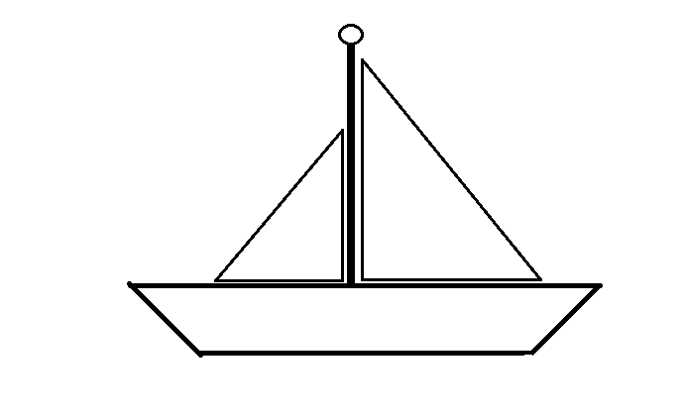
Kiểm tra bài cũ:
Vẽ hình theo mẫu sau

Slide 3
Thứ ba, ngày 08 tháng 12 năm 2020
Bài 6: Tô màu, hoàn thiện tranh vẽ
SGK/52
* Mục tiêu:
Biết sử dụng công cụ tô màu để tô màu các chi tiết tranh vẽ.

Slide 5
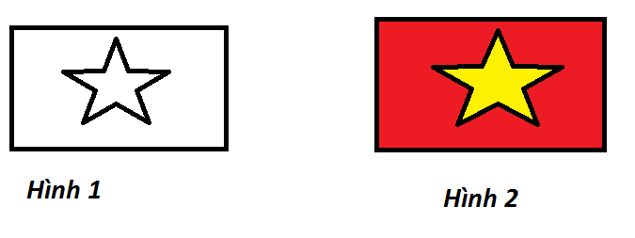

Quan sát hai hình sau, em hãy cho biết hình nào chưa được tô màu?
Hình 1
Hình 2

Slide 6
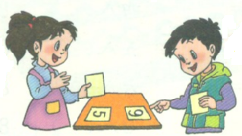
Thảo luận nhóm
Thảo luận nhóm 2 (Thời gian 3 phút) với nội dung:
Nêu các bước tô màu cho tranh “ Lá cờ Việt Nam”?
Hình 1
Hình 2

Slide 7
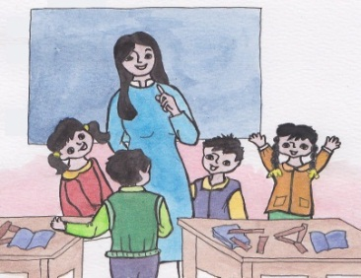
Trình bày các bước tô màu cho tranh.

Slide 8
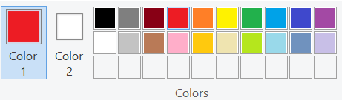
Các bước thực hiện tô màu cho tranh
Bước 1: Chọn công cụ tô màu
Bước 2: Chọn màu đỏ trong hộp màu.
Bước 3: Chọn vùng muốn tô màu đỏ.Nháy chuột để tô.
Ta làm tương tự tô màu vàng cho ngôi sao để được lá cờ Việt Nam.

Slide 9


Các bước thực hiện tô màu cho tranh
Cách 2:
Bước 1: Chọn công cụ tô màu
Bước 2: Chọn màu tô trong hộp màu.
Bước 3: Chọn vùng muốn tô màu, nháy chuột phải để tô màu Color 2.

Slide 10



THỰC HÀNH

Slide 11

Bài thực hành
Bài 1: Tô màu cho ngôi nhà dưới dây

Slide 12

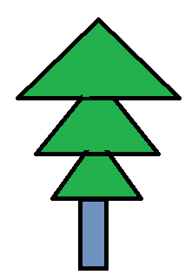
Bài thực hành
Bài 2: Vẽ và tô màu theo mẫu sau:
Hình 4

Slide 13
Em cần ghi nhớ
- Sử dụng công cụ để tô màu cho bài vẽ
- Vùng tô màu phải là một vùng khép kín

Slide 14

Trò chơi
Ai nhanh ? Ai đúng?

Slide 15
Câu 1: Em hãy cho biết công cụ nào dưới đây dùng để tô màu?
02
04
05
07
00
09
06
10
01
03
08
13
14
16
17
18
19
20
11
12
15
A.
B.
C.

Slide 16
Câu 2: Để tô màu cho tranh em thực mấy bước:
02
04
05
07
00
09
06
10
01
03
08
13
14
16
17
18
19
20
11
12
15
A. 2 bước
B. 3 bước.
C. 4 bước

Slide 17
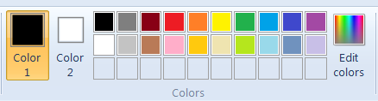
02
04
05
07
00
09
06
10
01
03
08
13
14
16
17
18
19
20
11
12
15
Câu 3: Điền vào chỗ trống…… thứ tự các bước để tô màu cho hình vẽ
2
Chọn màu tô trong hộp màu.
Bước:......
3
Bước:…..
Chọn vùng muốn tô màu, nháy chuột để tô
1
Bước:…..
Chọn công cụ tô màu

Slide 18

Hết

